Slide 1
Qo‘shinlar maxsus harakatlarida qo‘llab-quvvatlovchi aviatsiya bo‘linmalarini jangovar harakatlarini tashkillashtirish

Slide 2

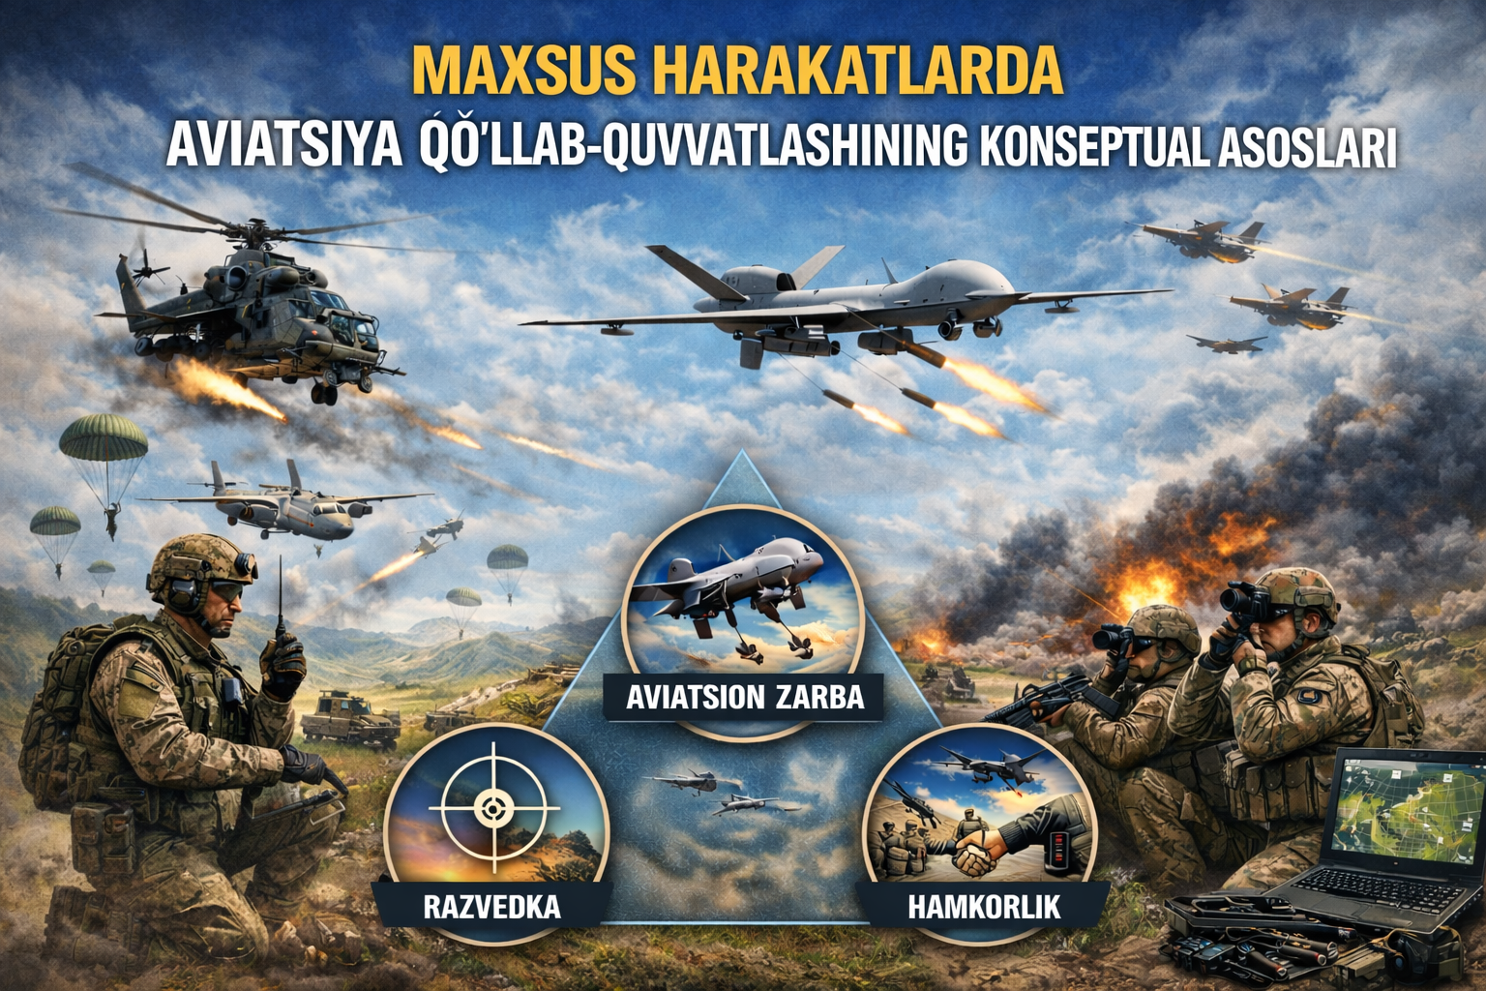
3 – qismdan iborat

Slide 3
MAXSUS HARAKATLARDA AVIATSIYA QO‘LLAB-QUVVATLASHINING KONSEPTUAL ASOSLARI
1. Umumiy tushuncha
Maxsus harakatlarda aviatsiya qo‘llab-quvvatlashi – bu maxsus bo‘linmalar faoliyatini havo orqali razvedka, zarba berish, transport, evakuatsiya va aloqa bilan ta’minlash jarayonidir. U jangovar operatsiyaning samaradorligini oshiradi, xavfsizlikni ta’minlaydi hamda tezkorlikni kafolatlaydi.
Aviatsiya komponenti zamonaviy operatsiyalarda strategik va taktik ustunlikni ta’minlovchi asosiy omillardan biri hisoblanadi.

Slide 4
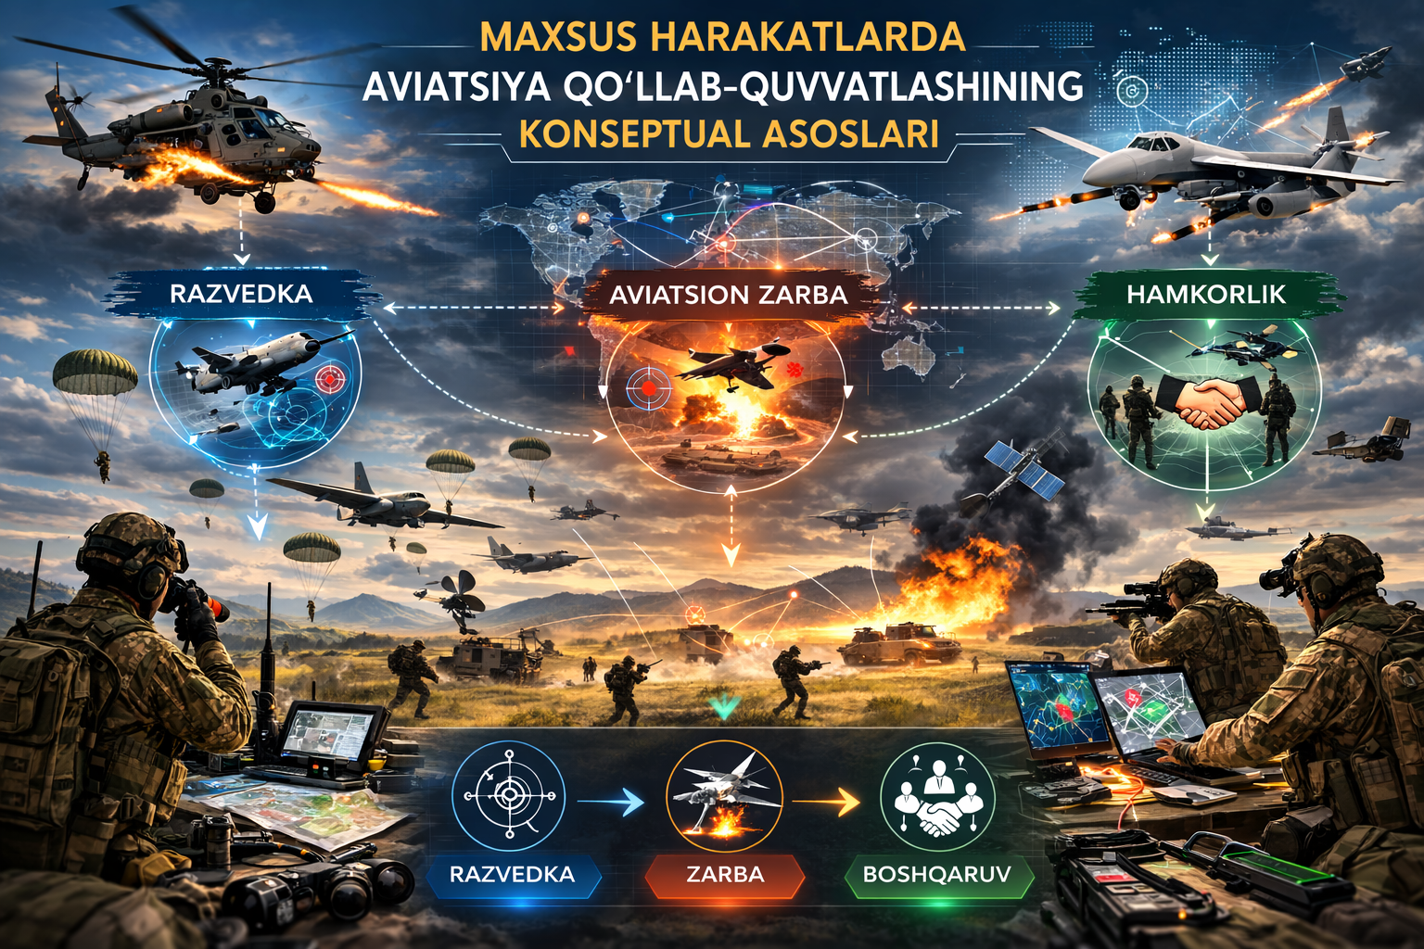

Slide 5
2. Aviatsiya qo‘llab-quvvatlashining asosiy yo‘nalishlari
2.1. Razvedka (ISR – Intelligence, Surveillance, Reconnaissance)
Dushman kuchlari va joylashuvini aniqlash
Real vaqt rejimida kuzatuv olib borish
Nishonlarni aniqlashtirish va koordinatalarni uzatish
Operativ vaziyatni monitoring qilish
Razvedka ma’lumotlari maxsus guruhlarning aniq va xavfsiz harakatlanishini ta’minlaydi.

Slide 6
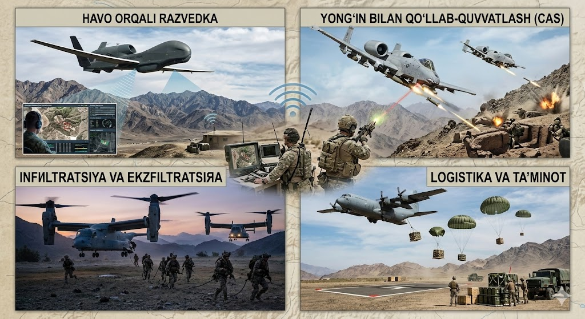

Slide 7
1. Havo orqali razvedka (ISR - Intelligence, Surveillance, Reconnaissance)
Rasmning chap yuqori qismida dushmanni masofadan kuzatish jarayoni aks etgan.
Mavzuga bog‘liqligi: Maxsus bo‘linmalar harakatlanishidan oldin aviatsiya (ko‘pincha dushman ko‘ziga ko‘rinmaydigan balandlikdagi dronlar) hududni to‘liq o‘rganadi.
Vazifasi: Dushmanning o‘t ochish nuqtalarini, sonini va harakatlanish yo‘nalishini aniqlab, ma’lumotlarni real vaqt rejimida yerdagi qo‘mondonlik markaziga uzatish.
2. Yong‘in bilan qo‘llab-quvvatlash (CAS - Close Air Support)
O‘ng yuqori qismda hujumkor aviatsiyaning (masalan, A-10 Thunderbolt II yoki zarbdor vertolyotlar) bevosita nishonlarga zarba berishi ko‘rsatilgan.
Mavzuga bog‘liqligi: Agar maxsus bo‘linma dushman pistirmasiga tushib qolsa yoki istehkomni yorib o‘tishi kerak bo‘lsa, aviatsiya yuqori aniqlikdagi raketalar bilan dushmanni yo‘q qiladi.
Taktik jihati: Bu jarayonda rasm markazidagi aloqa tizimi muhim rol o‘ynaydi; askar lazer orqali nishonni ko‘rsatadi, uchuvchi esa aynan o‘sha nuqtaga zarba beradi.

Slide 8
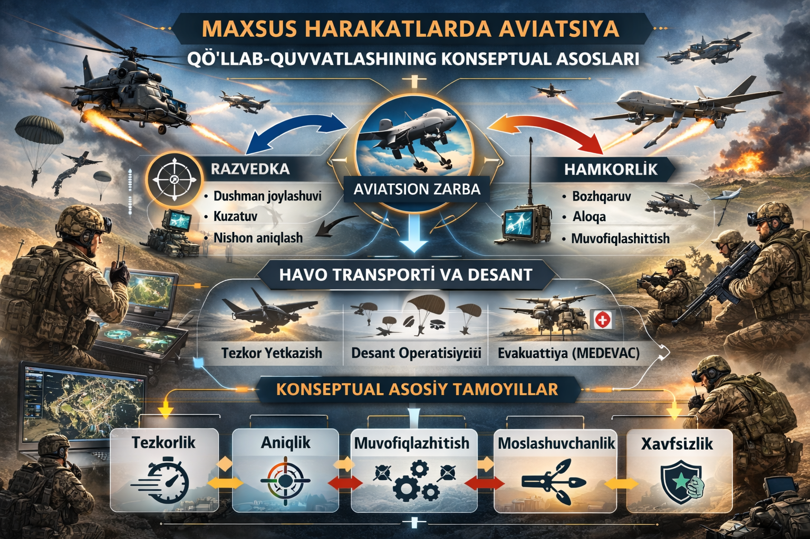

Slide 9
3. Infiltratsiya va Ekzfiltratsiya (Infiltration & Exfiltration)
Chap pastki qismda "Osprey" (V-22) tipidagi transport vositalaridan askarlarning tushishi yoki chiqishi tasvirlangan.
Mavzuga bog‘liqligi: Maxsus harakatlarning eng qiyin bosqichi — dushman hududiga yashirin kirish va vazifa bajarilgach, u yerdan tezkor chiqib ketishdir.
Xususiyati: Vertikal ko‘tarilish xususiyatiga ega aviatsiya har qanday murakkab relefda (tog‘lar, o‘rmonlar) qo‘nish imkonini beradi.
4. Logistika va Ta’minot (Logistics & Resupply)
O‘ng pastki qismda yuk samolyotlaridan parashyut orqali o‘q-dorilar va oziq-ovqat tashlanishi aks etgan.
Mavzuga bog‘liqligi: Maxsus bo‘linmalar dushman orqasida uzoq vaqt (bir necha kun yoki hafta) qolib ketganda, ularning resurslari tugaydi.
Ahamiyati: Havo orqali ta’minot — bu bo‘linmaning jangovar qobiliyatini saqlab qolish va operatsiyani davom ettirishning yagona yo‘li.

Slide 10
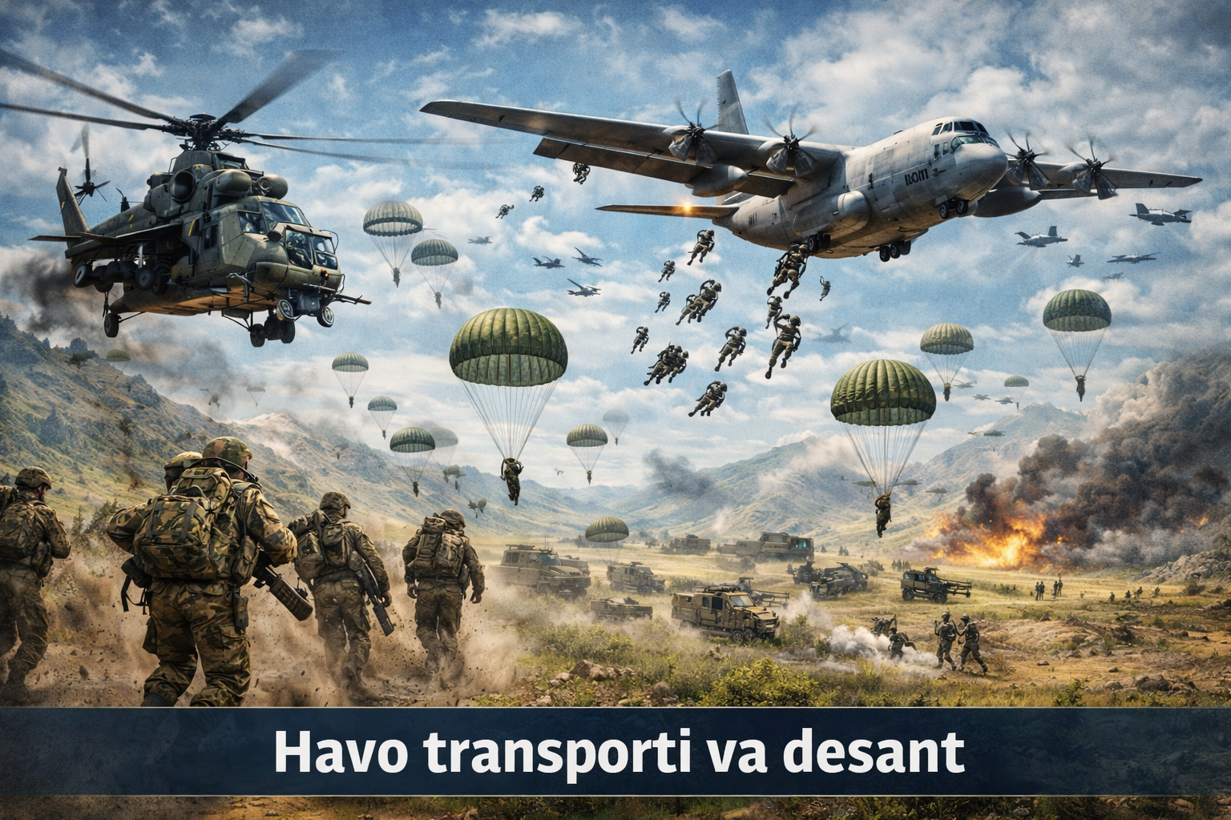
1. Tezkorlik (Operativlik)
Havo transportining eng muhim ustunligi – qisqa vaqt ichida katta masofani bosib o‘tish imkoniyati.
Kuchlarni tezkor joylashtirish
Favqulodda vaziyatlarga zudlik bilan javob berish
Operatsion hududni tez egallash
Tezkorlik operatsiyaning muvaffaqiyat omilidir.
2. Harakatchanlik (Mobilitet)
Havo-desant kuchlari geografik to‘siqlardan mustaqil harakatlana oladi.
Tog‘li, cho‘l yoki infratuzilmasi rivojlanmagan hududlarga yetib borish
Dushman orqa qismiga kirib borish
Strategik obyektlarni tez egallash
Mobilitet kuchlarning kutilmagan joyda paydo bo‘lishini ta’minlaydi.

Slide 11
3. Yashirinlik va kutilmaganlik
Desant operatsiyalari ko‘pincha dushman uchun kutilmagan tarzda amalga oshiriladi.
Tungi operatsiyalar
Past balandlikda uchish
Radar va kuzatuv tizimlaridan chetlab o‘tish
Kutilmaganlik dushman qarshiligini susaytiradi.
4. Muvofiqlashtirilgan boshqaruv
Havo transporti va desant operatsiyalari yer usti, havo va razvedka kuchlari bilan uzviy bog‘liq bo‘ladi.
Yagona boshqaruv markazi
Real vaqt rejimida aloqa
Koordinatalarning aniq uzatilishi
Aviatsiya va yer kuchlari o‘rtasida o‘zaro hamkorlik
Muvofiqlashtirish xatolarni kamaytiradi va samaradorlikni oshiradi.

Slide 12
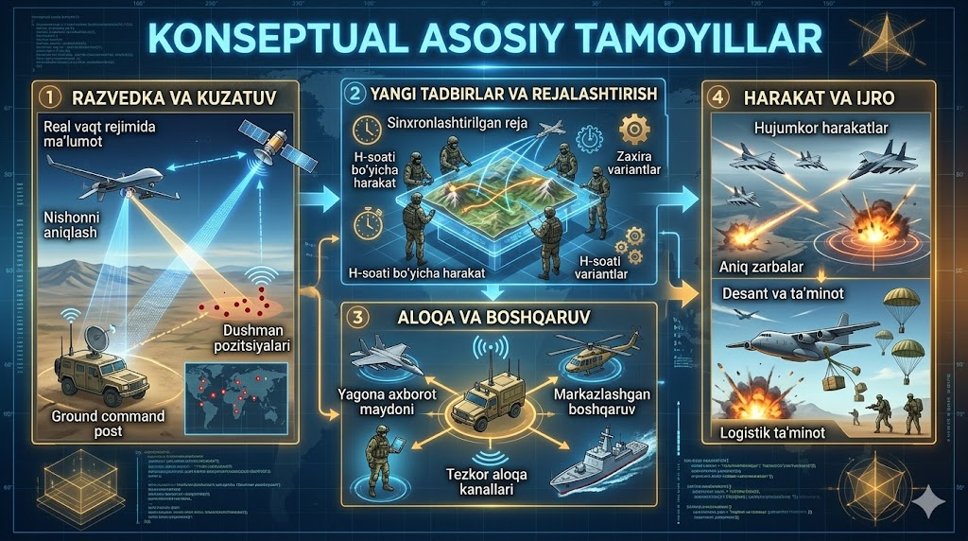

Slide 13
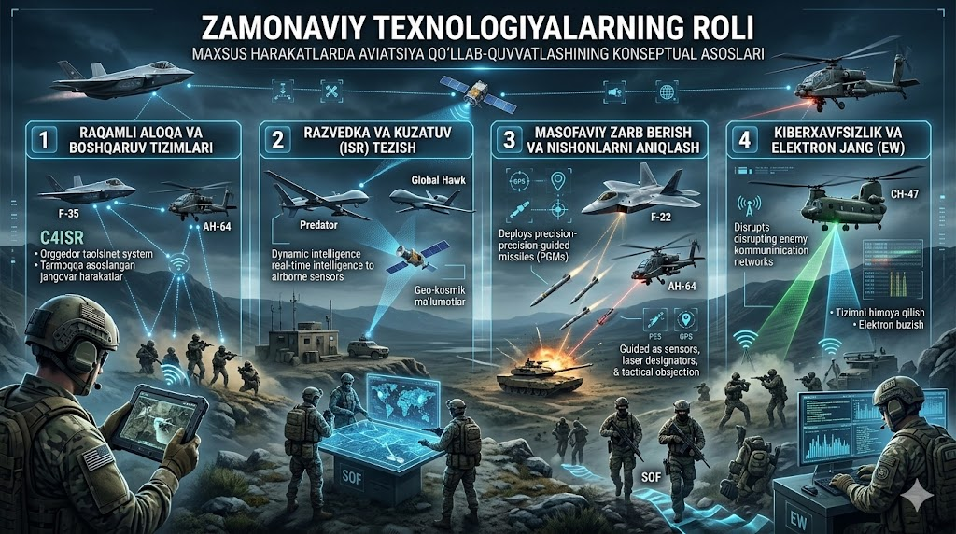

Slide 14
Xulosa
Maxsus harakatlarda aviatsiya qo‘llab-quvvatlashi zamonaviy operatsiyalarning samaradorligini oshiruvchi, strategik va taktik ahamiyatga ega bo‘lgan muhim komponentdir. U razvedka, zarba berish, transport va havo-desant orqali maxsus bo‘linmalarning tezkor, aniqlik bilan va xavfsiz harakatlanishini ta’minlaydi.
Aviatsiya qo‘llab-quvvatlashining konseptual asoslari quyidagi tamoyillarga tayanadi: tezkorlik, aniqlik, muvofiqlashtirish, moslashuvchanlik va xavfsizlik. Shu tamoyillar operatsiyaning muvaffaqiyatini belgilovchi asosiy omillar sifatida xizmat qiladi.
Zamonaviy texnologiyalar — uchuvchisiz apparatlar, sun’iy yo‘ldosh navigatsiyasi, raqamli boshqaruv tizimlari va yuqori aniqlikdagi qurollar — aviatsiya qo‘llab-quvvatlashini yanada samarali qiladi. Shu bilan birga, yer usti va havo kuchlari o‘rtasidagi integratsiyalashgan boshqaruv tizimi operatsiyaning yagona va muvofiqlashtirilgan tarzda amalga oshishini kafolatlaydi.

